Slide 1
PHẦN 1

Slide 2

イタリア
Notes:
KHẢI, VINH,

Slide 3

にほん
Notes:
NI HON

Slide 4

はじめまして

Slide 5

イギリス

Slide 6

ちゅうごく
Notes:
CHUU GO KU

Slide 7

フィリピン

Slide 8
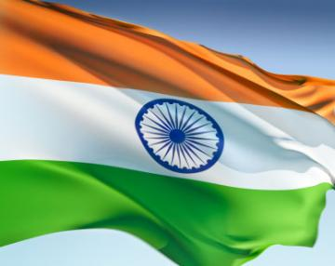
インド

Slide 9

オーストラリア
Notes:
ÚC

Slide 10

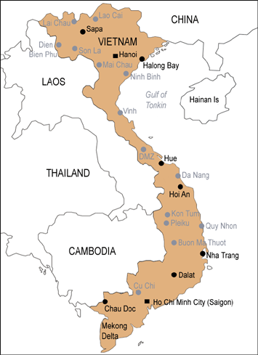
ベトナム
Notes:
betonamu

Slide 11

かんこく

Slide 12

アメリカ

Slide 13

インドネシア

Slide 14

マレーシア

Slide 15

タイ

Slide 16
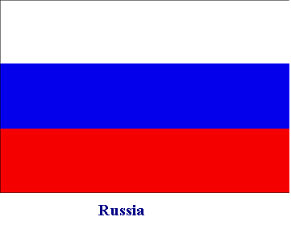
ロシア
Notes:
ROSHIA

Slide 17

ブラジル
Notes:
BRAZIL

Slide 18
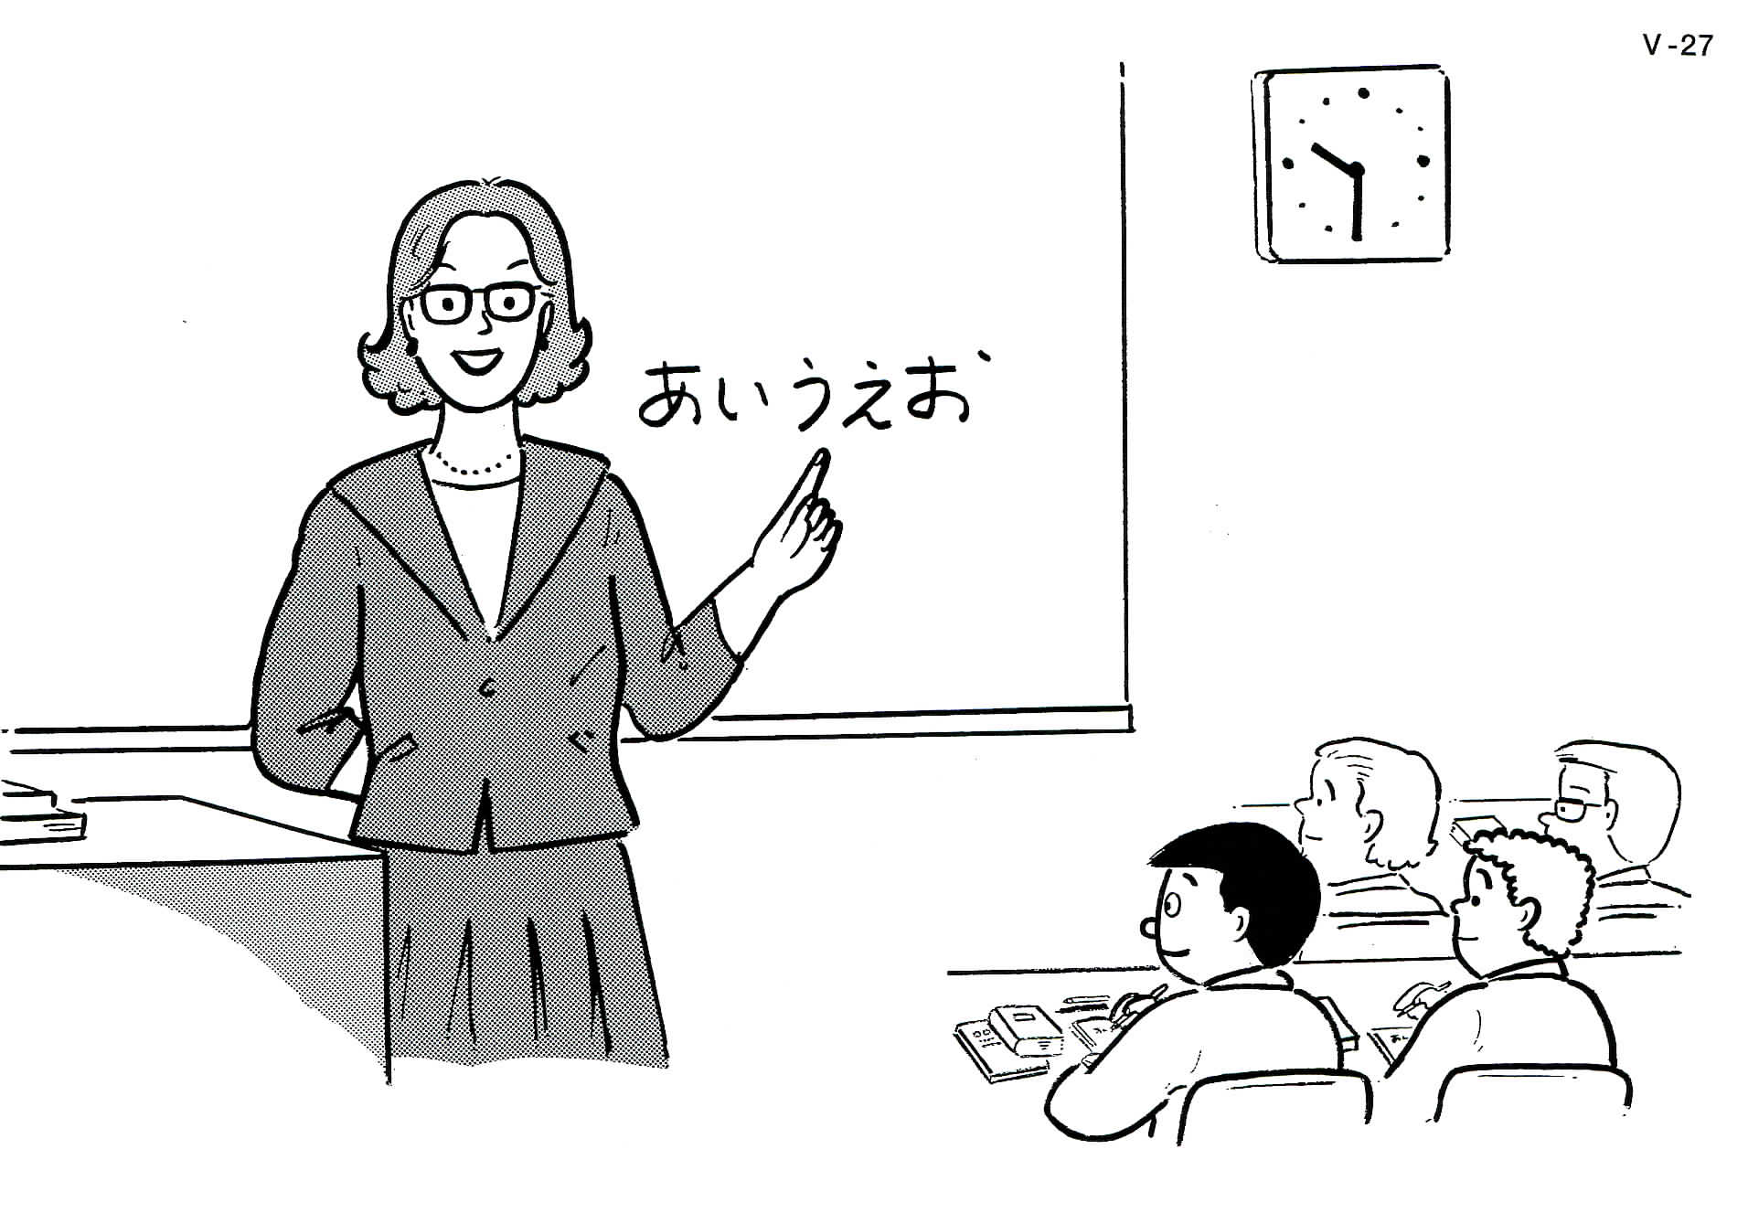
せんせい

Slide 19
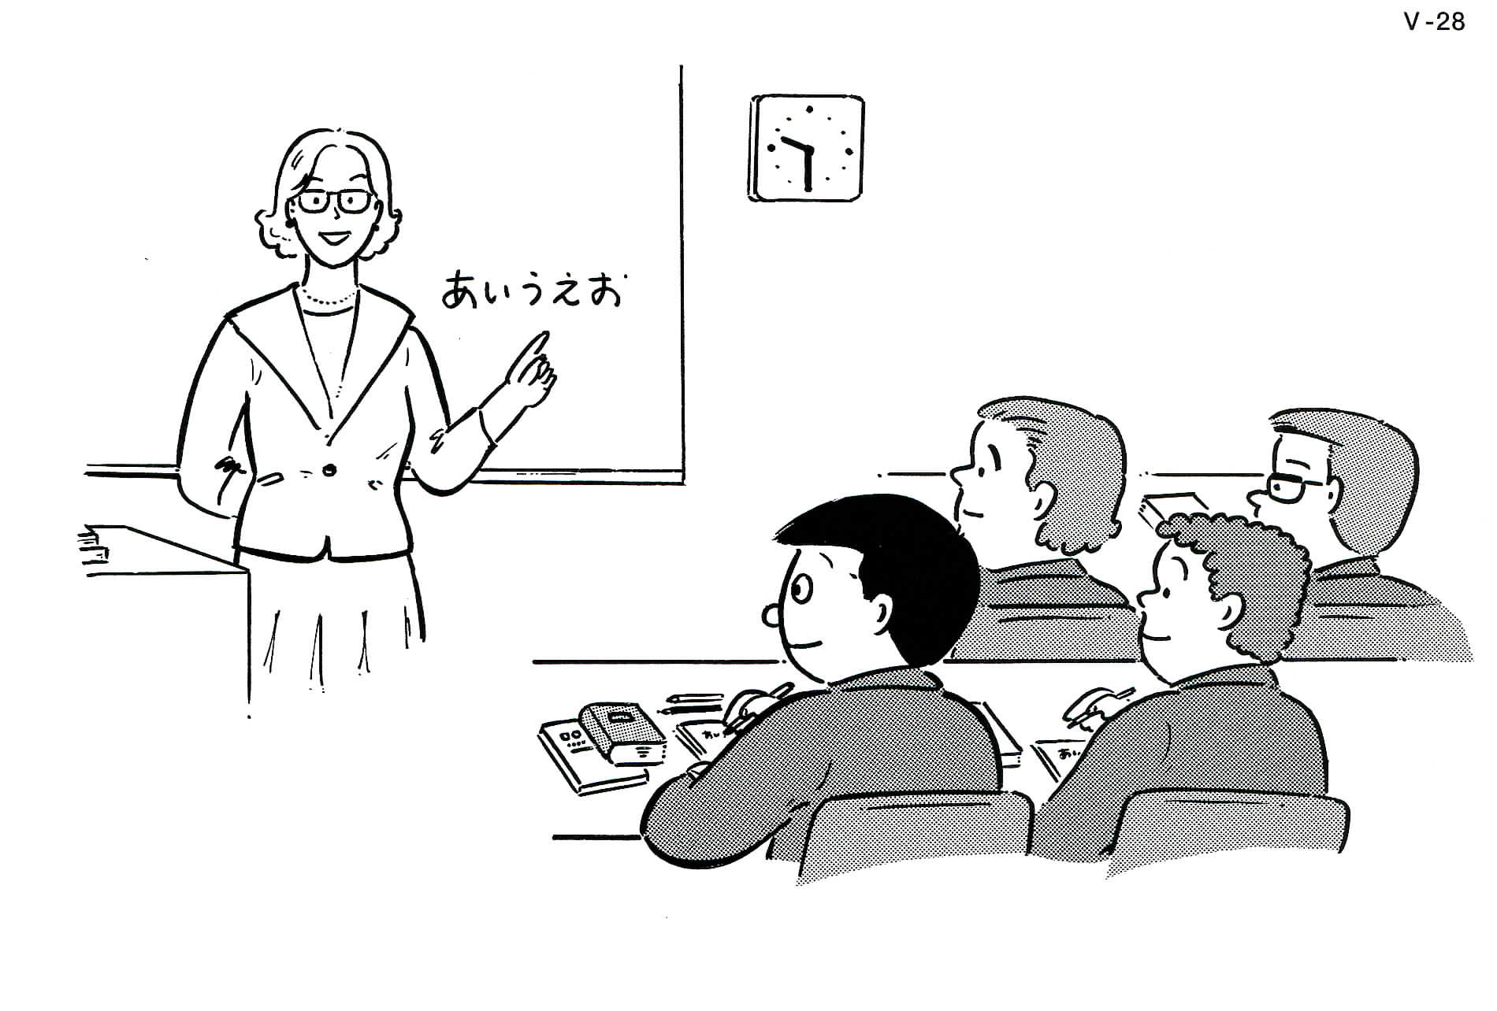
がくせい

Slide 20
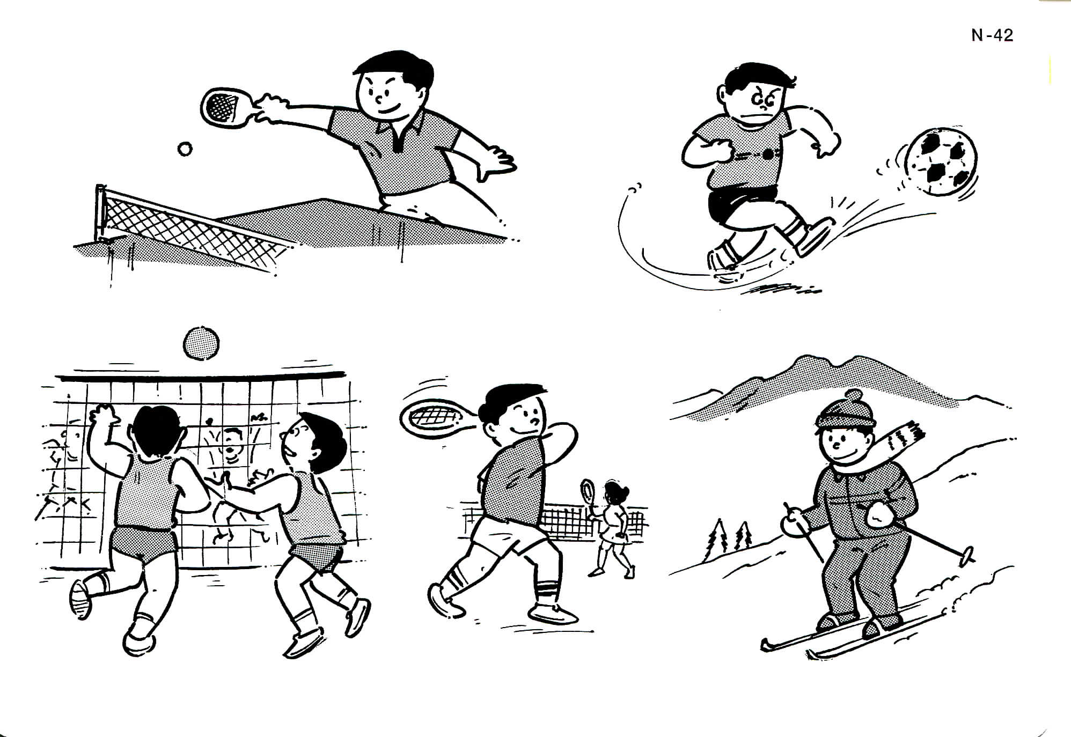
スポーツ

Slide 21

だいがく

Slide 22
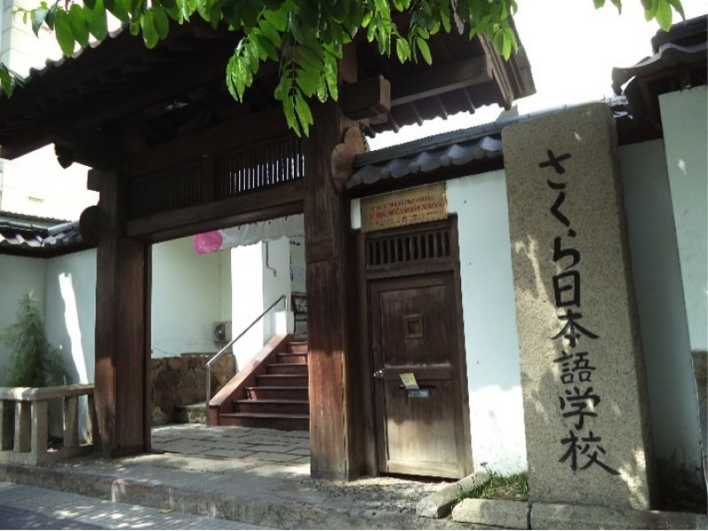
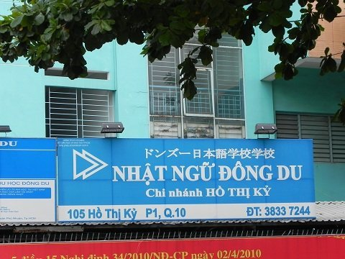
にほんごがっこう

Slide 23
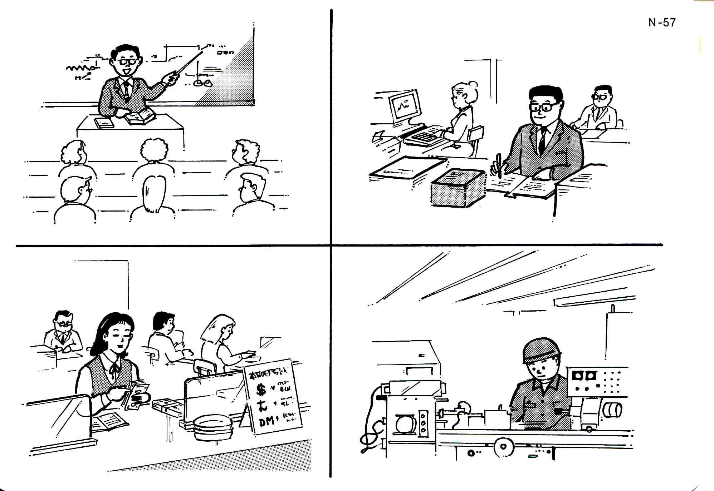
おしごと
Notes:
お仕事 先生 会社員 銀行員 エンジニア

Slide 24
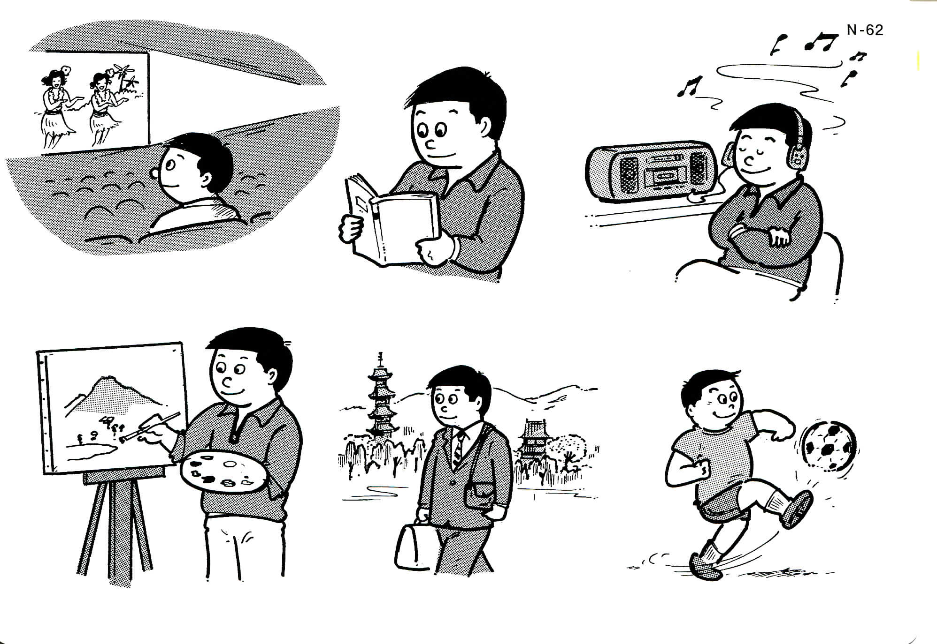
えいが
どくしょ
おんがく
サッカー
え
りょこう

Slide 25
PHẦN 2

Slide 26
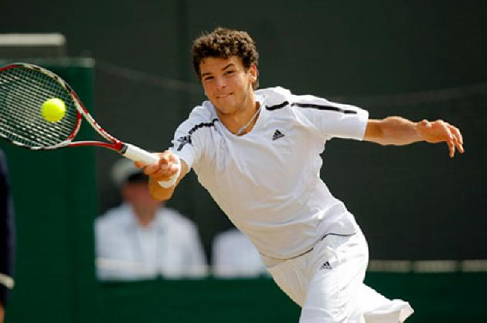
ﾃﾆｽ

Slide 27
たんじょうび

Slide 28


つり

Slide 29

ｺﾞﾙﾌ

Slide 30
PHẦN 3

Slide 31
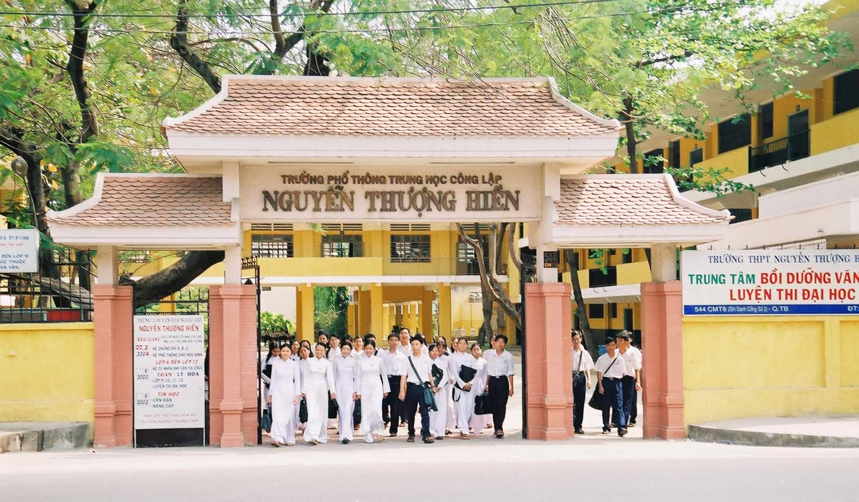
こうこう

Slide 32




しゅみ
hobby

Slide 33
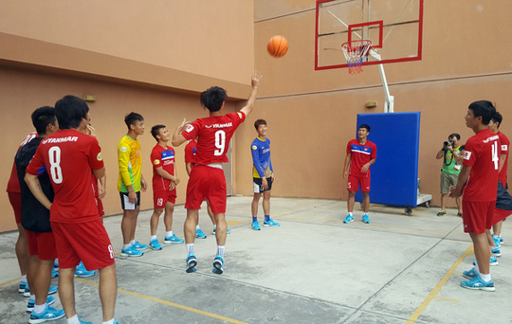
バスケットボール

Slide 34
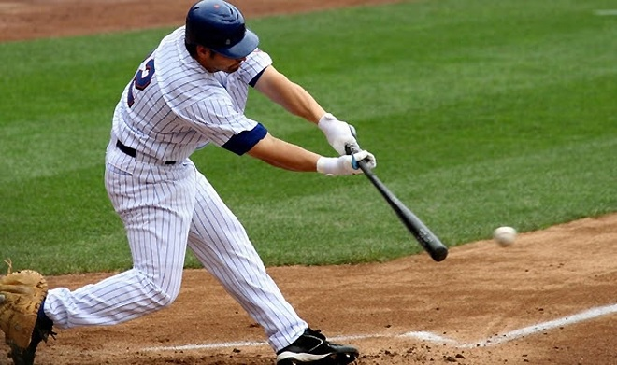

やきゅう

Slide 35

カラオケ

Slide 36

すいえい

Slide 37
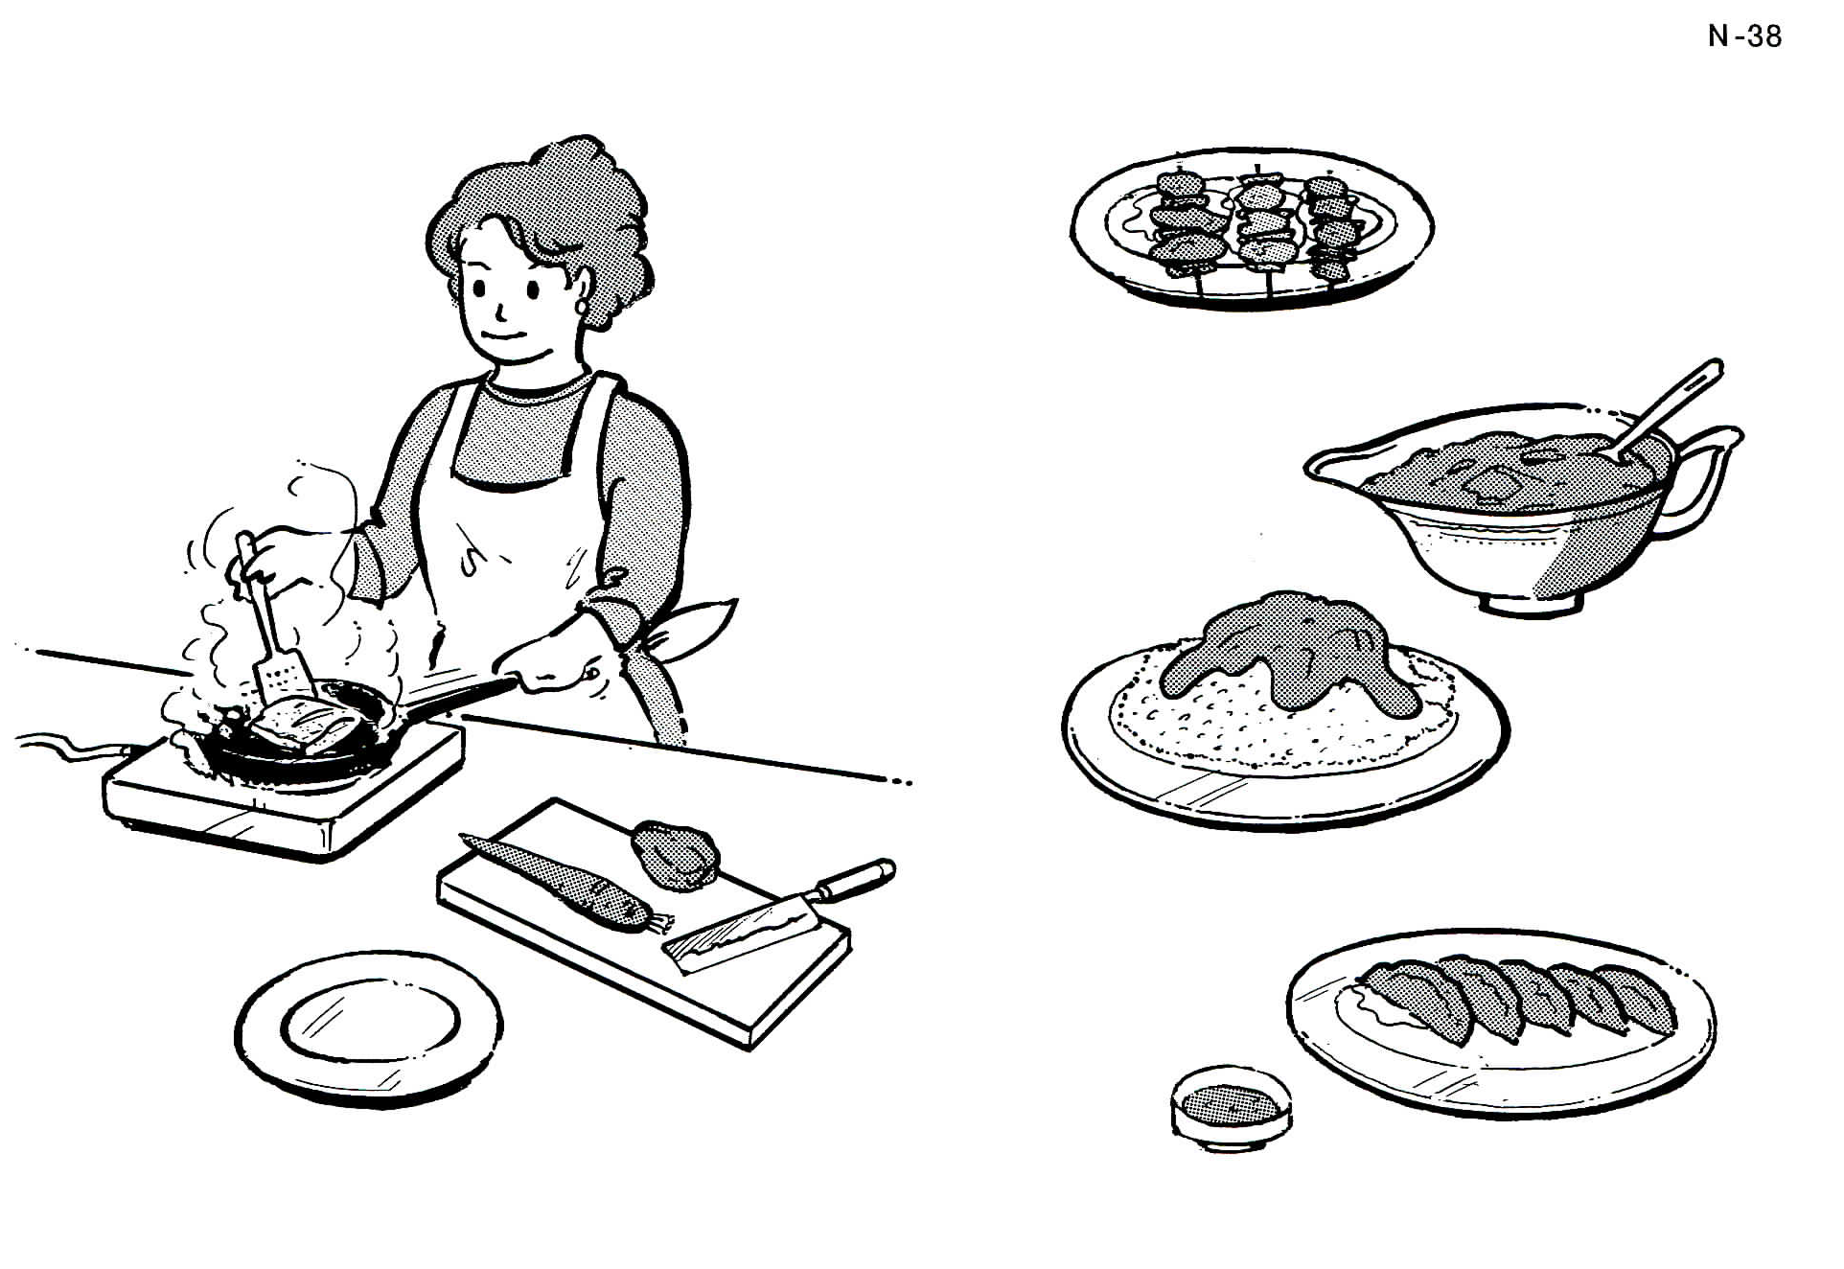
りょうり

Slide 38
しゃしん

Slide 39

りょこう

Slide 40
このひと： NGƯỜI NÀY

